Slide 1

CURSO DE PROGRAMACION SCALA
Sesión 14
Sergio Couto Catoira
Notes:
“La ingeniería de eq de fases comprende la aplicación del conocimiento fenomenológico del comportamiento de sistemas homogéneos y multifásicos, y su predicción mediante herramientas termodinámicas, con la finalidad de contribuir al desarrollo de procesos químicos. El diseño del equilibrio de fases es un nexo entre los requerimiento de un dado proceso y las actividades académicas de medición y modelado de datos experimentales.
[…] Esta disponibilidad (de simuladores computacionales) hace necesario estudiarla, con la finalidad de alcanzar un uso más fehaciente y efectivo de éstos, a través del desarrollo de criterios generales que faciliten la comprensión del potencial y limitaciones del proceso químico.”
Pereda, tesis doctoral, PLAPIQUI/UNS 2003, pp 4.1.

Slide 2

Índice
Hadoop
HDFS
Spark (http://spark.apache.org/downloads.html)
  Arquitectura
  APIs
  Otros Conceptos
Ejercicio sobre RDD
Ejercicio sobre Dataframe
  UDF

Slide 3

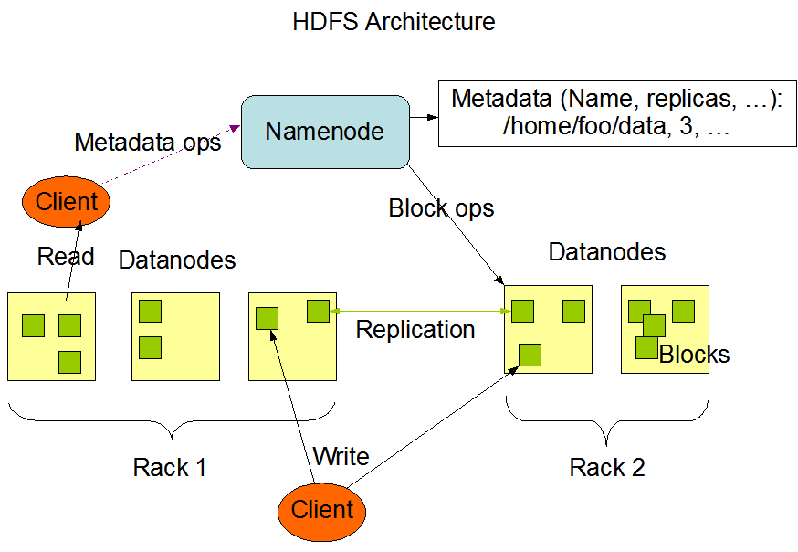

Slide 4
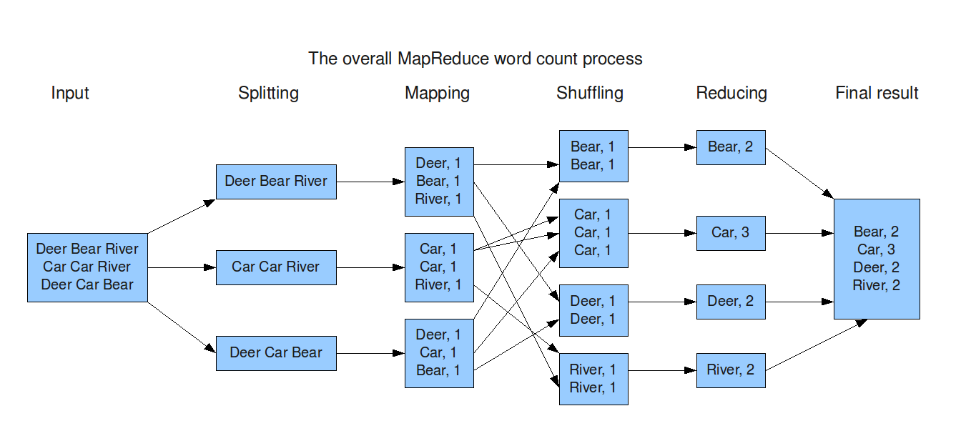
MapReduce

Slide 5
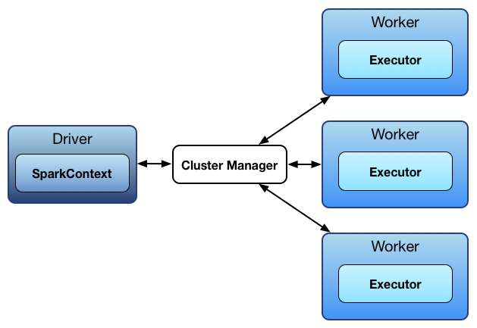
Spark - Arquitectura
Driver: JVM propia
Worker: Instancias
  Cada uno al menos un ejecutor
Executor: JVM Propia (a partir de Spark 2 )
  Ejecuta las tareas con los datos de su nodo
Task: Cada executor puede ejecutar múltipels tasks

Slide 6
Spark - API
RDD (Resilient distributed dataset)
  Sin esquema
DataFrame
  Con esquema (similar a una tabla)
  Datos organizados en columnas con nombre
Dataset (a partir de Spark 2 )
  Unifica API con Dataframe

Slide 7
Spark - Conceptos
Laziness
  Transformaciones
  Acciones
Shuffle and Sort
Spill a disco
Spark-shell

Slide 8
RDD - Ejercicios
WordCount - Genera un programa que cuenta las palabras del fichero y las genere en un fichero de salida ordenado (src/main/resources/Shakespeare.txt)
Los pasos a ejecutar:
  Leer fichero (sc.TextFile)
  Splitearlo en palabras
  Eliminar símbolos y pasar todo a mayusculas/minusculas (.replaceAll("[,.!?:;\"')(-]", ""))
  Filtrar espacios
  Contar palabras
  Ordenar
  Escribir fichero de salida

Slide 9
RDD - Ejercicios
Alturas - Genera un programa que lea el fichero alturas.csv y calcula la media de altura por sexo
Debes filtrar datos erróneos (vacíos o negativos) y corregir los que vengan mal (en metros en lugar de en centímetros)
Métodos a tener en cuenta
  groupByKey => Luego lo sustituiremos por aggregate
  Map
  Filter
  toDouble

Slide 10
Dataframe - Ejercicios
Alturas – Mismo programa que el anterior pero con dataframes
Métodos a tener en cuenta
  Leer df => ss.read.csv("src/main/resources/alturas.csv")
  ToDF => Permite pasar un esquema
  WithColumn => Crea una columna
  myDataFrame(“columna”) => Select de una columna

